Slide 1

Ladungssicherung von Gefahrgütern in üblichen Umschließungen
KFZ-Sachverständigen Büro Müller Jens Müller
Verantwortlichkeiten für die Ladungssicherung
Überprüfungen
Grundregeln der Ladungssicherung

Slide 2
Verantwortlichkeiten für die Ladungssicherung
ADR 7.5.7.1 ….eine Bewegung…..verhindert wird
Verlader
Absender
Frachtführer
Fahrzeughalter
Übertragung von Unternehmerpflichten
Schulung der Mitarbeiter

Slide 3
Verantwortliche in der Ladungssicherung
Zivilrecht
Öffentliches Recht
Absender
Verlader
HGB
StVO
StVZO
Fahrer
Halter
Frachtführer

Slide 4
Verlader
Person, die berechtigt ist,
eigenverantwortliche Entscheidungen
im Bereich der Verladung zu treffen.
Für die verkehrssichere Ladung verantwortlich.
Wenn die Ladung durch den Fahrer gesichert wird, hat der Verlader diese zu überprüfen
Rechtlich keine Übertragung der Verladerpflicht auf den Fahrer möglich.

Slide 5
Absender
§ 412 HGB
Verpflichtung zur beförderungssicheren Verladung des Gutes
Stapeln, Stauen, Verzurren, Verkeilen, Verspannen und Sichern der Ladung, so dass bei normaler, vertragsgemäßer Beförderung (auch in Extremsituationen) durch Lageveränderung des Fahrzeugs weder Güter noch Fahrzeug
beschädigt werden

Slide 6
Fahrzeughalter
Gestellung und Ausrüstung
eines geeigneten Fahrzeugs
(§§ 30, 31 StVZO)
Einsatz von geeigneten Fahrzeugführern
(§ 31 StVZO)

Slide 7
Frachtführer
Verpflichtung zur betriebssicheren Verladung des Gutes
Gestellung eines geeigneten Fahrzeugs (muss unter Beachtung der vorgeschriebenen Abmessungen, Gewichte und Achslasten in der Lage sein,
das Transportgut bei normaler, vertragsgemäßer Beförderung (auch in Extremsituationen) verkehrssicher zu transportieren

Slide 8
Fahrzeugführer
Pflicht zur Kontrolle der Ladungssicherung und Lastverteilung vor Fahrtantritt.
Pflicht zur Kontrolle und Nachbesserung der Ladungssicherung während des Transportes.
Pflicht zur Einrichtung des Fahrverhaltens auf die Ladung.

Slide 9
Verkehrssicherheit
Betriebssicherheit (Frachtführer)
Lastverteilung
Gesamtgewicht
Fahrzeugtechnik (z.B. Bremsen usw.)
Fahrzeugzustand
+
Beförderungssicherheit (Absender)
Verpackung
Verstauung
Verladung
Kennzeichnung
Ladungssicherung
=

Slide 10
Übertragung von Unternehmer-pflichten
Ordnungswidrigkeitengesetz
§ 9 Handeln für einen anderen
(2) Ist jemand von dem Inhaber eines Betriebes oder einem sonst dazu Befugten
beauftragt, den Betrieb ganz oder in Teilen zu leiten, oder
ausdrücklich beauftragt, in eigener Verantwortung Aufgaben wahrzunehmen, die dem Inhaber obliegen,
und handelt er auf Grund diese Auftrages, so ist ein Gesetz, …
auch auf den Beauftragten anzuwenden, wenn …

Slide 11
Ordnungswidrigkeitengesetz § 130
Aufsichtspflicht
(1) Wer als Inhaber eines Betriebes oder Unternehmens vorsätzlich oder fahrlässig die Aufsichtsmaßnahmen unterlässt, die erforderlich sind, um in dem Betrieb oder Unternehmen Zuwiderhandlungen gegen Pflichten zu verhindern, die den Inhaber als solchen treffen und deren Verletzung mit Strafe oder Geldbuße bedroht ist, handelt ordnungswidrig, wenn eine solche Zuwiderhandlung begangen wird, die durch gehörige Aufsicht verhindert oder wesentlich erschwert worden wäre. Zu den erforderlichen Aufsichtmaßnahmen gehören auch die Bestellung, sorgfältige Auswahl und Überwachung von Aufsichtspersonen.
(3) Die Ordnungswidrigkeit kann, wenn die Pflichtverletzung mit Strafe bedroht ist, mit einer Geldbuße bis zu einer Million Euro geahndet werden.

Slide 12
Die Aufsichtspflicht wird erfüllt durch
Schaffung einer geeigneten Betriebsorganisation durch
Aufgabendefinition
Aufgabenübertragung auf geeignete Personen
ordnungsgemäße Anleitung des Weisungsempfängers
angemessene Verlaufskontrolle und
Überwachung der Delegationsempfänger
Alle Schritte einschließlich der Überwachung sind zu dokumentieren, um dem Betroffenen und seinem Verteidiger die Nachweisführung zu erleichtern. (Beschluss des OLG Jena vom 02. November 2005 – 1 Ss 242/05)

Slide 13
Schulung geeigneter Personen
Schulung nach VDI 2700a für
Verlader
Belader
Fahrer
Auffrischung dieser Schulung als Unterweisung
Erkennen von Defiziten
nach spätestens 2 Jahren

Slide 14
Überprüfungen

Slide 15

Beförderungssicherheit
(Absender)
Auswahl eines geeigneten
Fahrzeuges
Betriebssicherheit
(Frachtführer)
Verkehrssicherheit
(Fahrer)
Zivilrecht
Fahrer
Einhaltung der Lenk- und
Ruhezeiten
Fahrtüchtigkeit
(Gesundheit, Alkohol, Drogen
Fahrerisches Können
Verantwortlich für die verkehrssichere Verladung
ist der Fahrer § 22/ I StVO

Slide 16
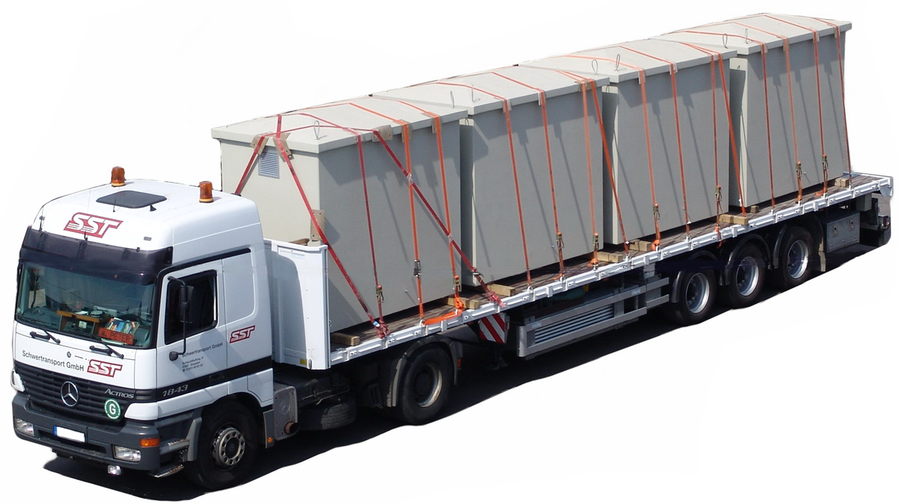
Warum
Ladungssicherung
Gewichtskraft
Beschleunigungskraft
1 F_{G}
0,5 F_{G}
Fliehkraft
0,5 F_{G}
0,8 F_{G}
Bremskraft
0,5 F_{G}
Fliehkraft

Slide 17
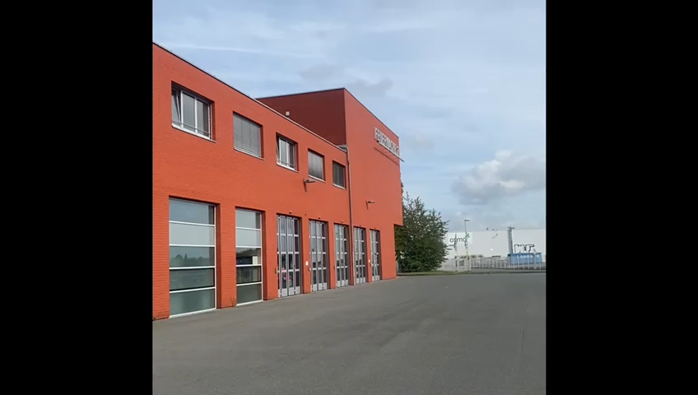

Slide 18
Ladungssicherungsarten
Formschluss
Kraftschluss
Abstützen der Ladung an
Stirn-,
Seiten- und
Rückwand
Erhöhen der Gewichtskraft ohne die
Masse
des Ladegutes zu erhöhen!

Slide 19
Prüfwerte Stirnwand
Belastung: 0,4 x Nutzlast Fahrzeug
Vollflächige Belastung: komplette Aufbauhöhe
Maximaler Wert: 5000 daN
Prüfwerte Rückwand
Belastung: 0,25 x Nutzlast Fahrzeug
Belastung: Rückwand in gesamter Aufbauhöhe
Maximaler Wert: 3100 daN
Prüfwerte Seitenwände
Belastung: 0,24 x Nutzlast Fahrzeug (Bordwand) +
0,06 x Nutzlast (Spriegelbretter)
Belastung: Bordwände und Spriegelbretter auf gesamter Fahrzeuglänge
Maximaler Wert: ohne
Aufbaufestigkeiten nach DIN EN 12642 Code L

Slide 20
Prüfwerte Stirnwand XL-Zulassung
Belastung: 0,5 x Nutzlast Fahrzeug
Vollflächige Belastung: komplette Aufbauhöhe
Maximaler Wert: ohne
Prüfwerte Rückwand XL-Zulassung
Belastung: 0,3 x Nutzlast Fahrzeug
Belastung: Rückwand in gesamter Aufbauhöhe
Maximaler Wert: ohne
Prüfwerte Seitenwände XL-Zulassung
Belastung: 0,4 x Nutzlast Fahrzeug
Belastung: Bordwände und Spriegelbretter auf gesamter Fahrzeuglänge
Maximaler Wert: ohne
Aufbaufestigkeiten nach DIN EN 12642 Code XL

Slide 21
Voraussetzungen für die Anwendung in der Praxis
Formschlüssige Beladung nach vorne
Formschlüssige Beladung nach beiden Seiten
Formschlüssige Beladung nach hinten
Standsichere Ladung
Mindesthöhe der Ladung
Evtl. Mindestreibwert der Ladung
Evtl. Verspannung der Hecktüren
Zustand des Aufbaus (keine Schäden)

Slide 22
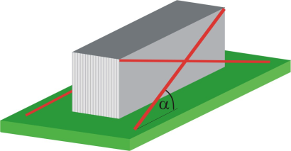
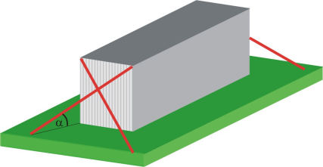
Diagonalzurren
β
Der Zurrwinkel β sollte zwischen 6° - 55° liegen.
Der Zurrwinkel α sollte zwischen 20° - 65° liegen.
Der Zurrwinkel α sollte zwischen
20° - 65° liegen.

Slide 23
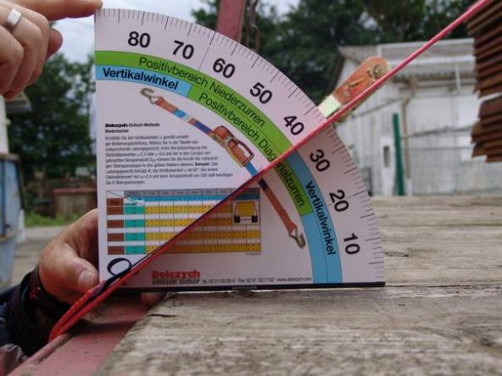
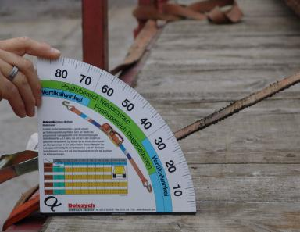
Kraftschluss
Niederzurren
Winkelmesser bis 90°
Der Winkel soll nicht unter 35° liegen.

Slide 24
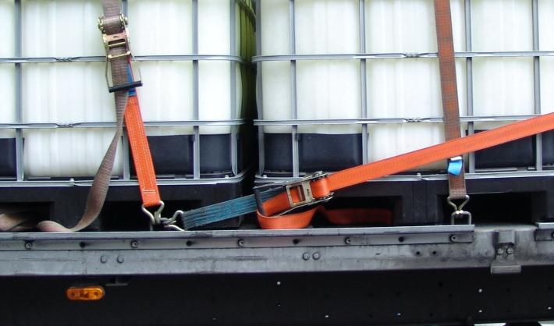
Zurrpunkte
Fahrtrichtung
Abstände und Festigkeit der angebrachten Zurrpunkte entsprechen der Norm. Bei der Doppelbelegung des Zurrpunktes ist zu beachten, dass die Kräfte in unterschiedliche Richtungen wirken.

Slide 25

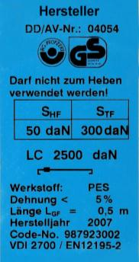
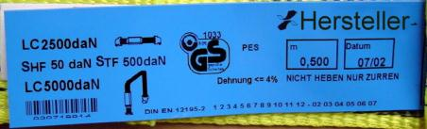
Achtung:
Ist beim Niederzurren zu beachten. Beim Ziehen oder Drücken am Ratschenhebel mit 50 daN kann eine Vor-spannkraft von 300 daN erreicht werden.
- Normale Handkraft S_{HF}
- Normale Spannkraft S_{TF} (daN) oder Windenkraft am Spannhebel, für die die Ausrüstung typgeprüft wurde, wenn sie zum Niederzurren ausgelegt ist;
Achtung:
Kann beim Direktzurren max. (im geraden Zug) mit 2500 daN belastet werden.
Zurrkraft (LC);
Werkstoff des Gurtbandes;
Längen L_{G}, L_{GF} und L_{GL} in m;
- Herstellungsjahr;
Rückverfolgbarkeitscode des Herstellers;
- Nummer und Teil dieser Europäischen Norm
- Dehnung des Gurtbandes in % bei LC.
- Warnhinweis „Darf nicht zum Heben verwendet werden“!

